Slide 1
青年毛泽东成为马克思主义者的历程
小组成员：何爽 222020335220008 黄越鸣 222020335220009
赵艺 222020335220019 罗博文222020335220011
高源 222020335220034 付林松 222020335220033
余帅 22202335220048 张宜霖 222020335220049
————人工智能学院2020级智能科学与技术3班

Slide 2
毛泽东成为马克思主义者的标志
毛泽东成为马克思主义者的普遍性
目录
毛泽东成为马克思主义者的社会和历史背景
毛泽东成为马克思主义者的特殊性
毛泽东成为马克思主义者的历程
毛泽东成为马克思主义者历程的现实意义

Slide 3

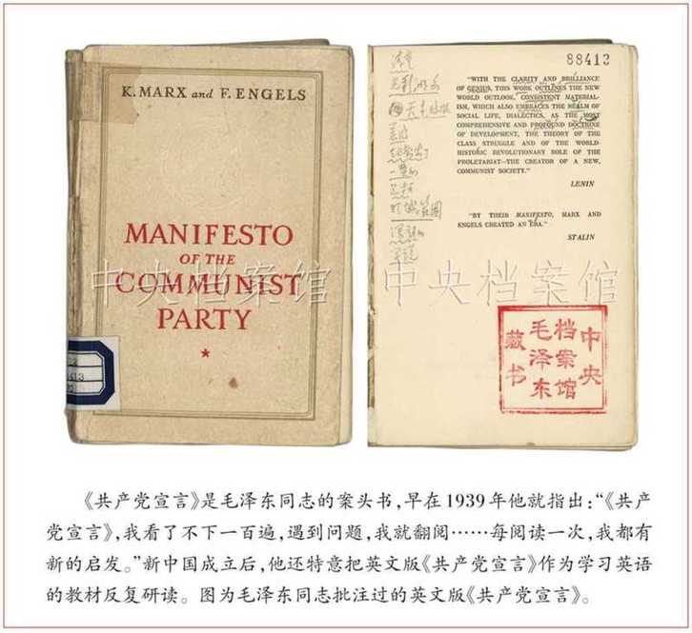
毛泽东成为马克思主义者的标志
二十六岁时毛泽东结束北京的哲学研究会回到湖南，在斗争实践中，他研究、比较和检验了各种主义学说。二十七岁时毛泽东第二次来到北京，这一次他阅读了《共产党宣言》《阶级斗争》《社会主义史》等书籍，他的宇宙观、社会观和人生观发生了根本转变，接受了马克思主义对历史的正确解释，从此建立起对马克思主义的信仰。他认识到要根本改造中国，“固然要有一班刻苦励志的‘人’，尤其要有一种为大家共同信守的‘主义’”，“主义譬如一面旗子，旗子立起了，大家才有所指望，才知所趋赴”。毛泽东积极宣传马克思主义，在湖南秘密开展建党活动。正如他后来对斯诺所说：“到了1920年夏天，在理论上，而且在某种程度的行动上，我已成为一个马克思主义者了。”这样，毛泽东完成了从民主主义者向马克思主义者的转变。

Slide 4
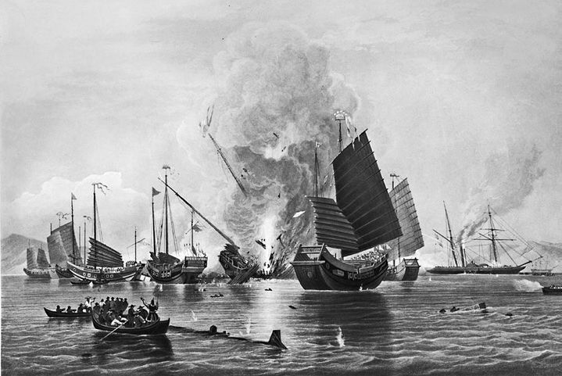
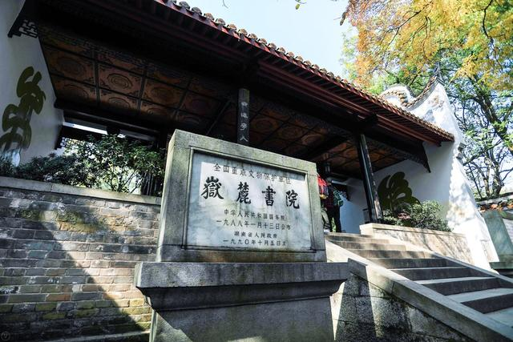
毛泽东成为马克思主义者的社会和历史背景
1840年鸦片战争以来中国的社会局势
湖湘文化对青年毛泽东的熏染

Slide 5
1840年鸦片战争以来中国的社会局势
青年毛泽东所面临的中国, 列强侵略, 封建统治, 军阀割据, 山河破碎。这是一个灾难深重、民族危亡的时代, 祖国的大好河山变得满目疮痍, 广大人民生活在水深火热之中。中华民族急需英雄的出现, 需要能够力挽狂澜的巨夫伟人来拯救。为了挽救民族危亡, 为了争取民族独立, 为了摆脱被压迫被奴役的命运, 中华民族的无数热血之士开始了上下求索救国救民真理的过程。他们奋不顾身、前赴后继, 实践着炎黄子孙血脉中涌流的爱国情愫。轰轰烈烈的太平天国农民运动、“自强求富”的洋务运动、昙花一现的百日维新运动、义和团运动、清末新政, 直到辛亥革命, 中华民族自救自强的斗争从来就没有停止过, 但是都失败了。不同阶级的代表人物也都曾提出并尝试过各种各样的救国方案, 但同样也都失败了。
一个旧的时代行将结束, 一个新的时代即将来临。青年毛泽东就成长在这样一个内忧外患、危机四伏却又蓄势待起的激变年代, 这样一个中国人民不断寻求救国救民真理、奋起反抗外敌侵略的年代。就是在这样的时代背景下, 青年毛泽东逐步走向了马克思主义, 成为了一名坚定的马克思主义者。

Slide 6
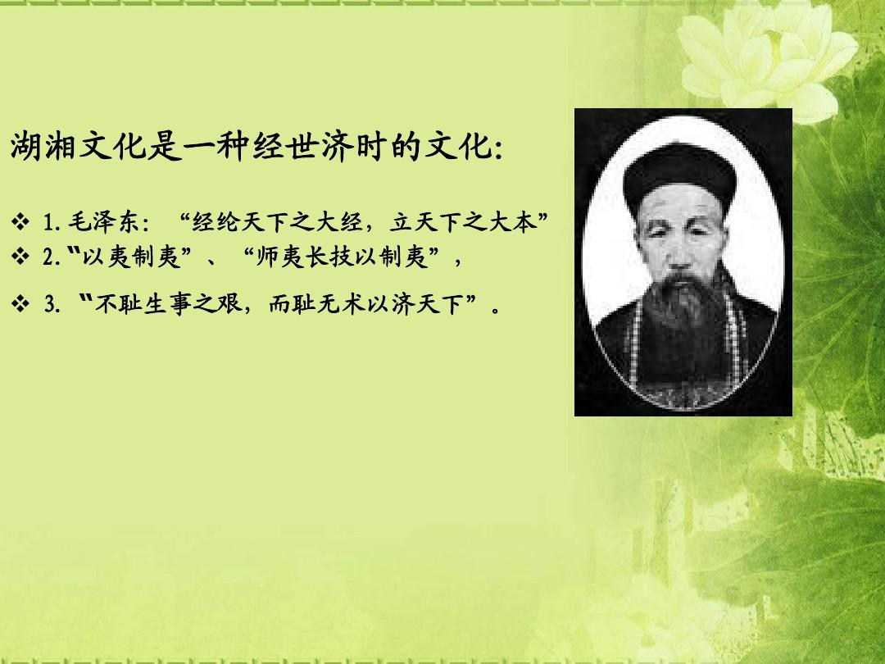
湖湘文化对青年毛泽东的熏染
强烈的爱国主义意识和忧国忧民的社会责任感
湖湘文化非常重视经世济民、治国安邦之道, 湖湘学派的重要人物往往都是处于民族矛盾尖锐、国家生死存亡的关键时刻, 因而在他们身上都表现出强烈的忧患意识和高度的社会责任感，曾国藩一生力倡“内圣外王”“兼善天下”的儒家思想;左宗棠在青年时代就以“身无半亩, 心忧天下”标榜自己, 表现了强烈的政治追求。受这种文化的影响, 毛泽东青年时就把自己的所学和当时中国的社会局势相结合, 树立了改造中国和世界的伟大志向；

Slide 7

提倡经世致用、崇尚务实学风
提倡经世致用、崇尚务实学风是湖湘文化的重要特征。不尚空谈, 注重经世致用之学, 强调“言必征实, 义必切理”是湖湘学人的一贯思想。他们非常重视对社会实际问题的调查和研究, 强调知行相结合。魏源高呼“师夷长技以制夷”;曾国藩、左宗棠等力主造船炮、革弊政、兴洋务, 以求自强;谭嗣同在维新变法失败后毅然决然地选择以自己的鲜血来唤醒国人;毛泽东青年时代是在湖南度过的, 自幼就受到这种务实学风的影响。在一师读书期间他就非常重视把自己的所学和社会实际相结合, 注重实践活动和实地调查, 研读社会这本无字之书。“闭门求学, 其学无用, 欲从天下国家万事万物而学之, 则汗漫九垓, 遍游四宇尚已”, 基于此, 他曾和好友萧子升等以“游学”方式多次深入湖南农村了解民间疾苦, 进行社会调查。

Slide 8

毛泽东成为马克思主义者的历程
1.毛泽东对于农民水深火热的生活产生了深刻认识
2.新文化运动对毛泽东的影响
3.现实的政治实践活动促成毛泽东选择马克思主义

Slide 9
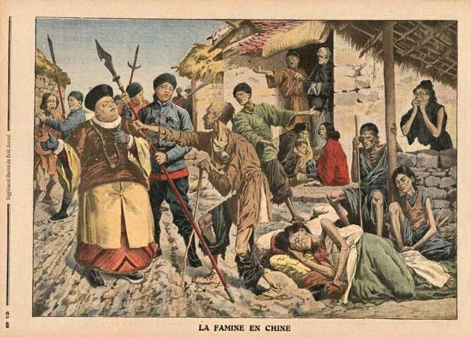
毛泽东对于农民水深火热的生活产生了深刻认识
毛泽东十四五岁时，一边务农，一边自己读书，他有一
天忽然想到，书中的王侯将相们无论如何风采万千，可
日常活动却和乡亲们每日面朝黄土背朝天的生活如此不
同。少年毛泽东在务农的过程中，对周围的农民有了较
多感知，便产生了这种思考。对此，他感到困惑不解，
纳闷了两年，后来才逐渐认识到小说中的主人公是不必
种田的，他们都是人民的统治者。
毛泽东十七岁时湖南的大饥荒对他产生了很大影响，长
沙城一片。饥民派了一个代表团请求救济。地方官傲慢
地回答他们：“为什么你们没有吃的？城里有的是。我就
从来没饿过。”这真像历史上“何不食肉糜”一样，但是，经过戊戌变法风气已开的湖南人民已和古代饥民不同。当抚台的话传来，他们怒气冲天，立即举行游行示威，并攻打巡抚衙门，砍断了官府门前的旗杆，赶走了抚台。可镇压也随之而至，许多人被杀头，挂在旗杆上示众。这件事对毛泽东的震动很大，从此把它记在心上，甚至影响了他的一生。这些所谓暴民不过是被逼得走投无路的农民，却被枭首示众。仗义济民的情怀已经在毛泽东的心里留下了痕迹。

Slide 10
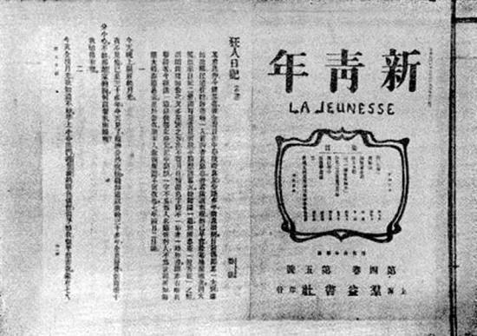
新文化运动的影响
辛亥革命的胜利果实被袁世凯窃取后, 封建尊孔复古的思潮在中国大地卷土重来。面对这种局势, 在思想领域进行一场广泛而深刻的革命, 就成为时代的迫切要求。首先是陈独秀创办了《新青年》, 点起了新文化运动之火, 这时正在一师读书的毛泽东在其恩师杨昌济的推荐下, 也读到了《新青年》, 并很快成为《新青年》的热心读者。有很长一段时间, 每天除了上课、阅报外, 毛泽东看书看《新青年》, 谈话谈《新青年》, 思考也思考《新青年》上所提出的各种问题。毛泽东成了《新青年》的热心读者后, 随之也成为了《新青年》的一位热心撰稿人。可以说, 这个时期《新青年》上所宣传的民主、科学和民主主义等思想对青年毛泽东影响很大, 促使他成为了一名激进的民主主义者。

Slide 11
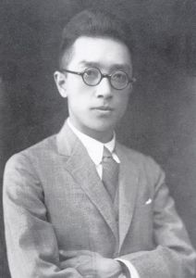
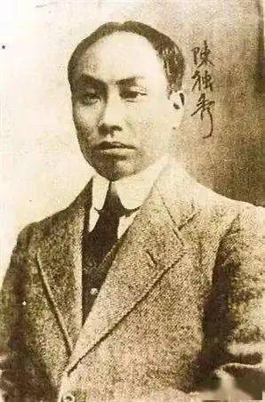
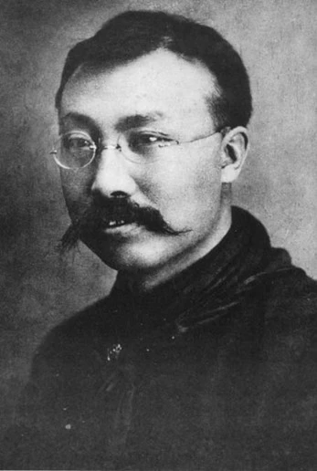
1918年8月, 毛泽东为组织新民学会会员赴法勤工俭学第一次来到北京,这时新文化运动正在如火如荼地开展, 而北京大学又是新文化运动的策源地, 以思想活跃和自由著称。在这里, 青年毛泽东获得了广泛接触各种新事物、新思潮的大好机会。他不仅就一些问题经常请教李大钊, 而且还走访了陈独秀、胡适等新文化运动的领袖人物, 同时也结识了一些先进知识青年在北京这段时间接触到的新事物、新思想使青年毛泽东大大开阔了眼界, 从而更加激发了他的政治积极性和探索真理的决心。这次的北京之行, 毛泽东接触到了马克思主义, 他的思想也开始由激进民主主义向马克思主义过渡, 这对于青年毛泽东来说是一个关键性的转折, 或者说是一个具有决定性的开端。

Slide 12
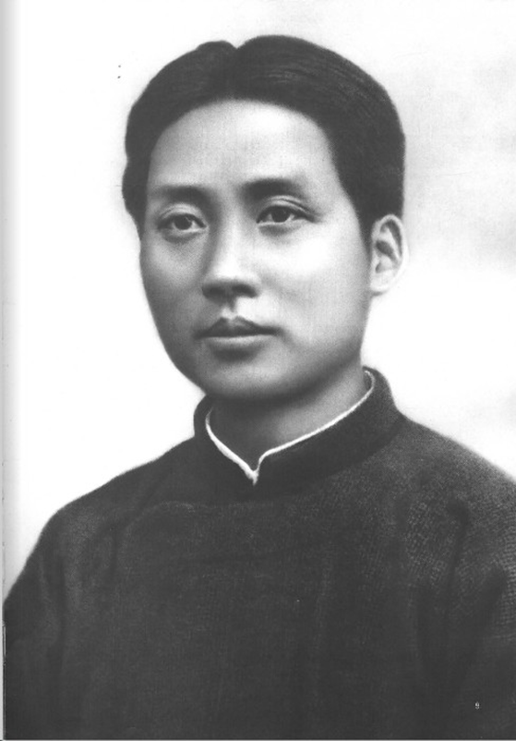
1919年12月, 毛泽东第二次来到北京, 这时十月革命的影响更加扩大, 马克思主义的传播也更加广泛。他热切搜寻和阅读当时所能找到的关于马克思主义著作的中文译本, 还同信仰马克思主义的李大钊、邓中夏等人建立了更为密切的联系, 在他们的启迪和帮助下, 青年毛泽东对马克思主义有了更进一步的认识。他曾说:“我第二次到北京期间, 读了许多关于俄国情况的书。我热心地搜寻那时候能找到的为数不多的用中文写的共产主义书籍。有三本书特别地铭刻在我的心中, 建立起我对马克思主义的信仰。……这三本书是:《共产党宣言》, 陈望道译, 这是用中文出版的第一本马克思主义的书;《阶级斗争》, 考茨基著;《社会主义史》, 柯卡普著”。如果说第二次北京之行使青年毛泽东最终选择了马克思主义, 但还有些把握不准、理解不透的话, 那么他的第二次上海之行以及与陈独秀的一番谈话, 则使他树立起对马克思主义的信仰。毛泽东曾回忆说:“我第二次到上海去的时候, 曾经和陈独秀讨论过我读过的马克思主义书籍, 陈独秀谈他自己的信仰的那些话, 在我一生中可能是关键性的这个时期, 对我产生了深刻的印象”。可以说李大钊、陈独秀等人在毛泽东向马克思主义转变的过程中起到了重要的导航作用。

Slide 13
现实的政治实践活动的影响
一名真正的马克思主义者不但信仰、传播马克思主义, 而且还要在实际的政治活动中去践行马克思主义, 从而更加坚定对马克思主义的信念。在“五四运动”中开始登上政治舞台的工人阶级表现出的大无畏精神使青年毛泽东的思想受到巨大的震动和启发, 这使他开始把更大的精力转向研究现实问题, 去更加重视民众的力量。
“五四运动”前后毛泽东先后领导了规模浩大的“驱张运动”、“湖南自治运动”等政治实践活动, 这些革命的实践帮助和促进毛泽东认清了西方种种资产阶级政治学说与中国国情的脱节和背离, 从而使他更加坚定了马克思主义道路救中国的信念。1919年9月, 毛泽东等联络湖南各界人士, 发动了驱张运动, 这是毛泽东第一次独当一面地发动并领导的一场有广泛社会影响的政治运动。1920年, 在各方的强大压力下, 张敬尧最终被迫离开湖南。之后, 湖南掀起了声势较大的自治运动,军阀谭延闿为了稳定自己的统治, 一开始也提出“湘人自治”的口号。在这一运动中, 毛泽东发表了许多关于湖南自治的文章来阐述他在这一问题上的观点。不过这场运动实质上是军阀统治下的一个政治骗局, 根本不是真正意义上的民主自治, 所以到1920年10月底, 湖南自治运动无果而终。这使毛泽东从根本上认清了反动统治者的本质, 他开始彻底抛弃政治改良主义的主张,在1921年给蔡和森的回信中, 毛泽东态度鲜明地表明了对马克思主义、共产主义的信仰, 他认为要改造中国与世界, 必须走无产阶级革命和无产阶级专政的道路。至此, 毛泽东由一名青年学生成长为一名坚定的马克思主义者, 由一个爱国主义者成长为一个坚定的共产主义者。

Slide 14

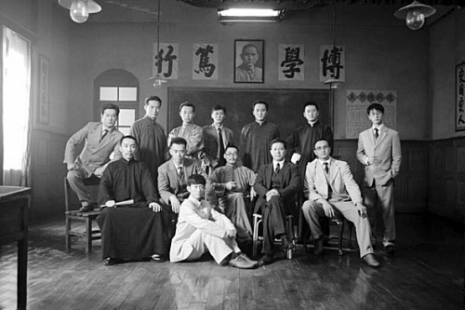
毛泽东成为马克思主义者的普遍性
在成长学习中成为马克思主义者的并不只有毛泽东一位，中共一大召开之时，全国各地的党员有58人。这样一批人生活都不算水深火热，但是他们的成长被社会中“大多数穷苦人民”包围着，在读书的过程中，“为生民立命”的传统伦理，“人生而平等”的外来观念，不断地激发着他们思考和关心周围“大多数穷苦人民”的责任感与使命感。毛泽东“初心”的形成是其中比较典型的一个。

Slide 15

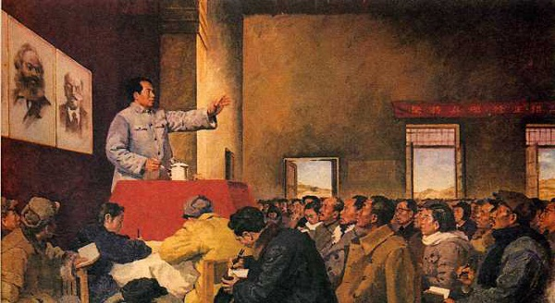
毛泽东成为马克思主义的特殊性
毛泽东的成长经历、所受教育和所处社会环境，使他很早就有了对穷苦人生活的感知，年少时就产生了让所有的中国人都吃上饭的朴素愿望，立志为大多数中国穷苦人民谋得幸福。为了实现这一目标，毛泽东决定改造中国和世界，打倒剥削和压迫人民的帝国主义和封建主义。他曾真诚地走过“教育救国”的道路，也尝试过建设“新村”，最终彻底地选择了马克思主义，并为中国规划了通过新民主主义建立社会主义，由社会主义走上人民幸福和民族振兴之路。

Slide 16

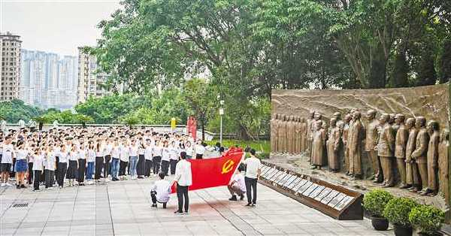
毛泽东成为马克思主义者历程的现实意义
习近平总书记在庆祝改革开放40周年大会上的讲话中指出：以毛泽东同志为主要代表的中国共产党人，‘建立了中华人民共和国，确立了社会主义基本制度，成功实现了中国历史上最深刻最伟大的社会变革，为当代中国一切发展进步奠定了根本政治前提和制度基础’”从渊源关系上说，毛泽东关于社会主义建设的探索和经验是中国特色社会主义理论体系的直接准备和来源，两者之间有着密不可分的内在必然联系。毛泽东的这种初心与十九大所概括的中国共产党的初心非常吻合，由此更加表明了近百年来中国共产党的“初心不改”。

Slide 17
END
谢谢观看！

